Slide 1




TIẾT 1
Notes:
Mỗi bức tranh của các em đều được vẽ lên bằng những hình cơ bản giống nhau nhưng với những ý tưởng khác nhau lại tạo ra những bức tranh có ý nghĩa khác nhau, rất đa dạng và phong phú. Đó chính là hoạt động thiết kế. Ngày hôm nay, lớp chúng mình sẽ cùng nhau đến với bài học Bài 3 – Tìm hiểu thiết kế - Tiết 1.

Slide 2

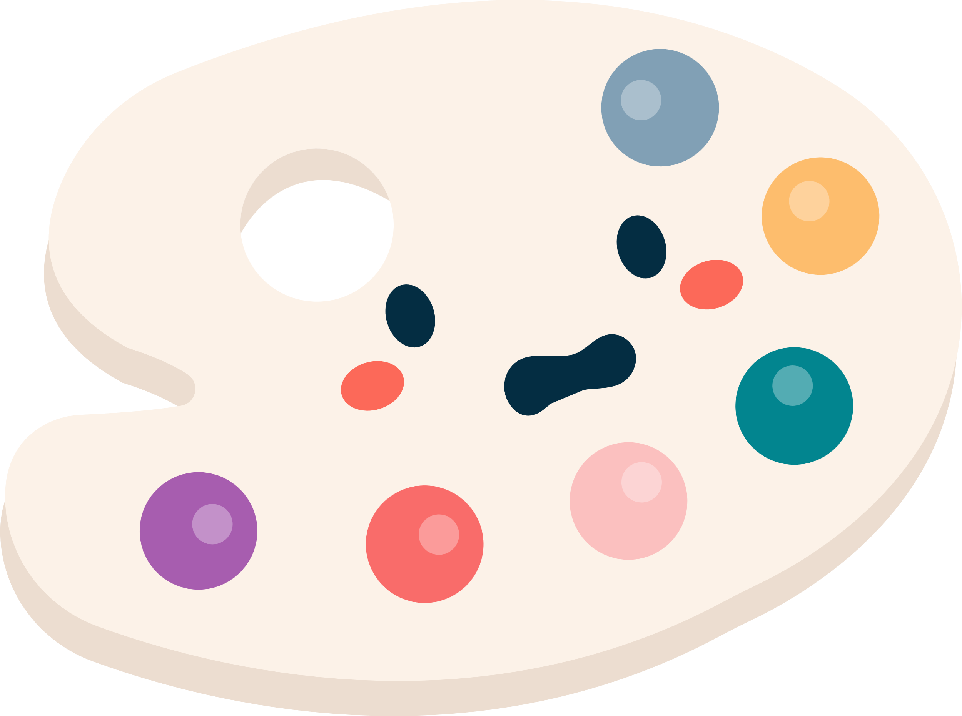

Slide 3
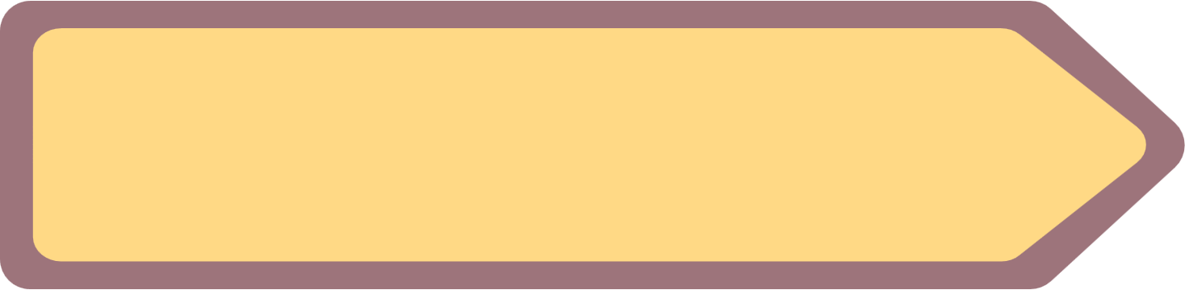
1. THIẾT KẾ TRONG CUỘC SỐNG

Slide 4
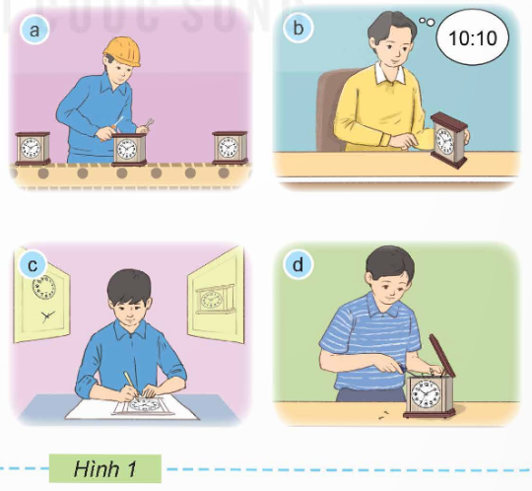
Em hãy ghép thẻ tên hoạt động với hình mô tả hoạt động ở Hình 1 cho phù hợp. Hoạt động nào được thực hiện đầu tiên để tạo ra sản phẩm công nghệ?
Bảo dưỡng, sửa chữa
Thiết kế
Vận hành, sử dụng
Sản xuất

Slide 5



Muốn tạo ra sản phẩm công nghệ cần phải bắt đầu từ việc thiết kế sản phẩm.
Notes:
Thiết kế: Hương Thảo 0972115126

Slide 6
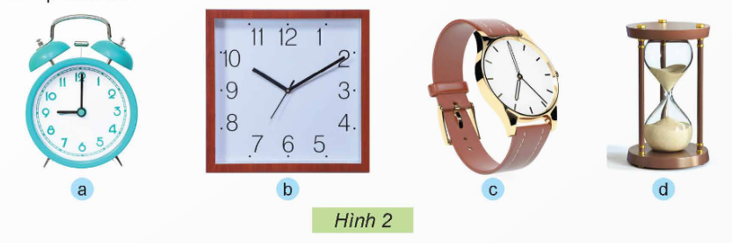
Hãy nêu sự khác nhau về kiểu dáng, màu sắc của những chiếc đồng hồ trong Hình 2.
Hoạt động nào tạo nên sự khác nhau của những sản phẩm đó?

Slide 7
Thiết kế tạo nên sự khác nhau của những sản phẩm đó.

Slide 8
Thiết kế là quá trình sáng tạo để tạo ra sản phẩm đáp ứng tốt hơn nhu cầu của con người.
Notes:
Thiết kế: Hương Thảo 0972115126

Slide 9


Slide 10
Mỗi nhóm tìm những sản phẩm công nghệ trong lớp có cùng mục đích sử dụng. So sánh thiết kế của các sản phẩm công nghệ cùng nhóm với nhau và giải thích vì sao có sự khác nhau đó.
Gợi ý: So sánh ghế HS và ghế GV, cốc uống nước và bình nước, bàn HS và bàn GV, thước kẻ HS và thước chỉ bảng của GV,...

Slide 11











